Slide 1
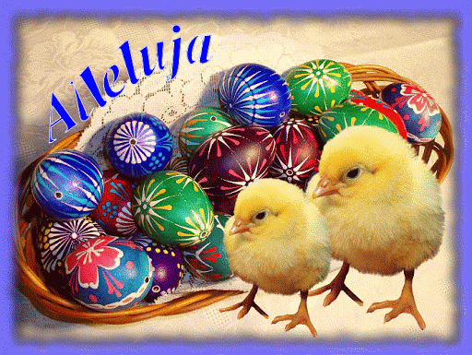
Zwyczaje wielkanocne na kurpiach
http://elwiralm.pinger.pl/
Opracowała: Małgorzata napiórkowska

Slide 2
Palma wielkanocna
Obrzędy wielkanocne rozpoczyna Niedziela Palmowa, zwana Kwietną lub Wierzbową. Najważniejszym symbolem tego dnia jest palma.
W kwietną Niedzielę, kto bagniątka nie połknął, a Dębowego Kristusa do miasta nie doprowadził, to już dusznego zbawienia nie otrzymał.”
Mikołaj Rej
kurierostrolecki.pl

Slide 3
Pierwszym z obrzędów wiosennych na Kurpiach było święcenie palm. Mogła to być rózga noszona przez uczestników uroczystości wiosennych lub drzewko noszone przez całą grupę czy też wielki słup, dookoła którego odbywały się obrzędy.
W środę poprzedzającą ostatnią niedzielę przed Wielkanocą ścinano gałązki wierzby, topoli, malin, porzeczek. Gałązki wkładano do wody by zakwitły i z nich właśnie wykonywano palemki.
W Puszczy Zielonej zachował się zwyczaj wykonywania bardzo wysokich, barwnych palm wielkanocnych. Palmy te osiągają wysokość kilku metrów. Wykonuje się je z prętu wyciętego z leszczyny lub choiny oplatając pręt roślinnością leśną taką jak: borowina, jałowiec, widłak, bukszpan, cis (na pamiątkę św. Krzyża, z którego był wykonany). Obecnie nie używa się roślin będących pod ochroną. Obok roślinności palmę zdobią różnokolorowe sztuczne kwiaty z bibuły i bibułkowe wstążki.
Palmy przechowywano do następnej Środy Popielcowej. Wieszano je obok obrazów świętych, czasem używano jako kropideł. Przesuszone kruszono do kadzideł. Z upływem lat stawały się coraz bardziej strojne w kolorowe wstążki, kwiaty z bibuły, koronki. Wykonywane własnoręcznie palmy były dumą i przedmiotem rywalizacji między gospodarzami.

Slide 4
Wierzenia związane z palmą wielkanocną
W tradycji kurpiowskiej wysokie palmy mają zapewnić właścicielowi długie życie a dzieciom pozwolić na osiągnięcie wysokiego wzrostu.
Bardzo starym zwyczajem jest zjadanie baziek wierzbowych. Wierzono, że bazie z wielkanocnej palmy, zwane bagniątkami, mają cudowne właściwości. Łykano je dla poprawy lub zachowania zdrowia, wkładano na szczęście do ptasich gniazd i wkopywano w zagony na urodzaj.
Palmy miały moc odpędzania złych duchów, umieszczano je także w domach jako ochronę przed uderzeniem pioruna.
Palmą także wypędzano po raz pierwszy bydło na pastwisko, dotykając trzykrotnie krowy. Działanie to miało na celu odwrócenie od nich nieszczęścia i spowodowanie większej mleczności.
Gospodarz, który wcześniej wstał w Niedzielę Palmową, biegł z palmą budzić innych a budząc i chłoszcząc nią wołał:
„Wierzba (palma) bije – nie zabije,
za tydzień - wielki dzień,
za sześć nocy – Wielkanoc”

Slide 5
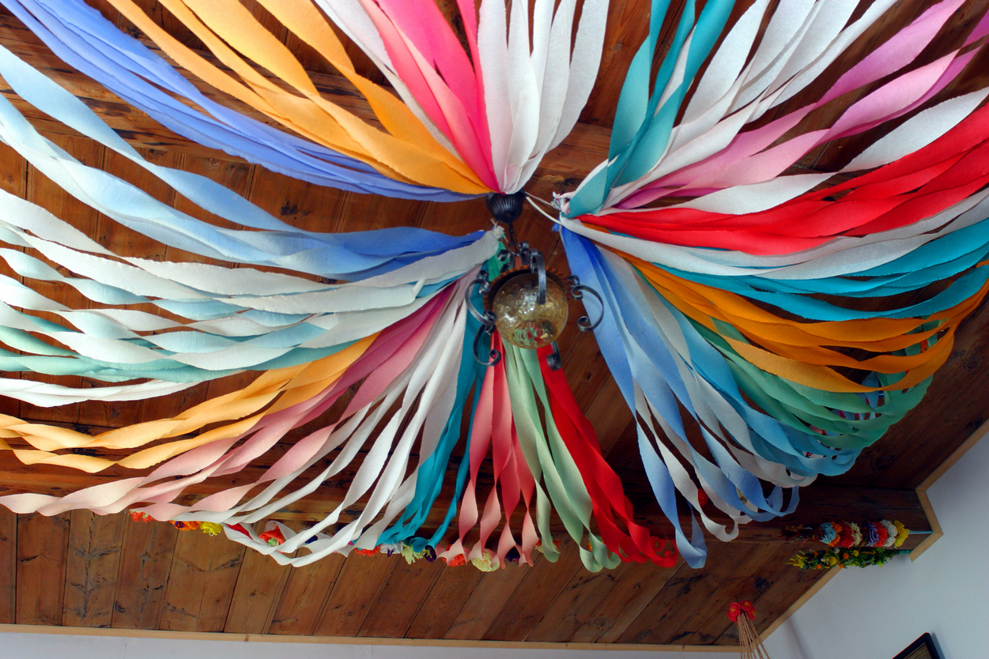
Wielki tydzień
"Pająk" to kompozycja składająca się z dużej ilości papierowych wstążek podwieszonych u pułapu, rozchodzących się od środka pomieszczenia w kierunku ścian. Duża powierzchnia falującej bibuły sprawiała wrażenie podwieszenia sufitu.
Wielki tydzień poprzedzający święta wielkanocne był okresem, w którym dokonywano generalnych porządków, bielono chałupy ( malowano ściany w domach). Dziewczęta stroiły chaty słomianymi pająkami i kiercami, wieszały nowe wycinanki na ściany, robiły bukiety z bibuły. W tym samym czasie chłopcy chodzili po wsi, uderzając kijami w drzwi i płoty, robili hałas, podobno odstraszający złe moce.

Slide 6
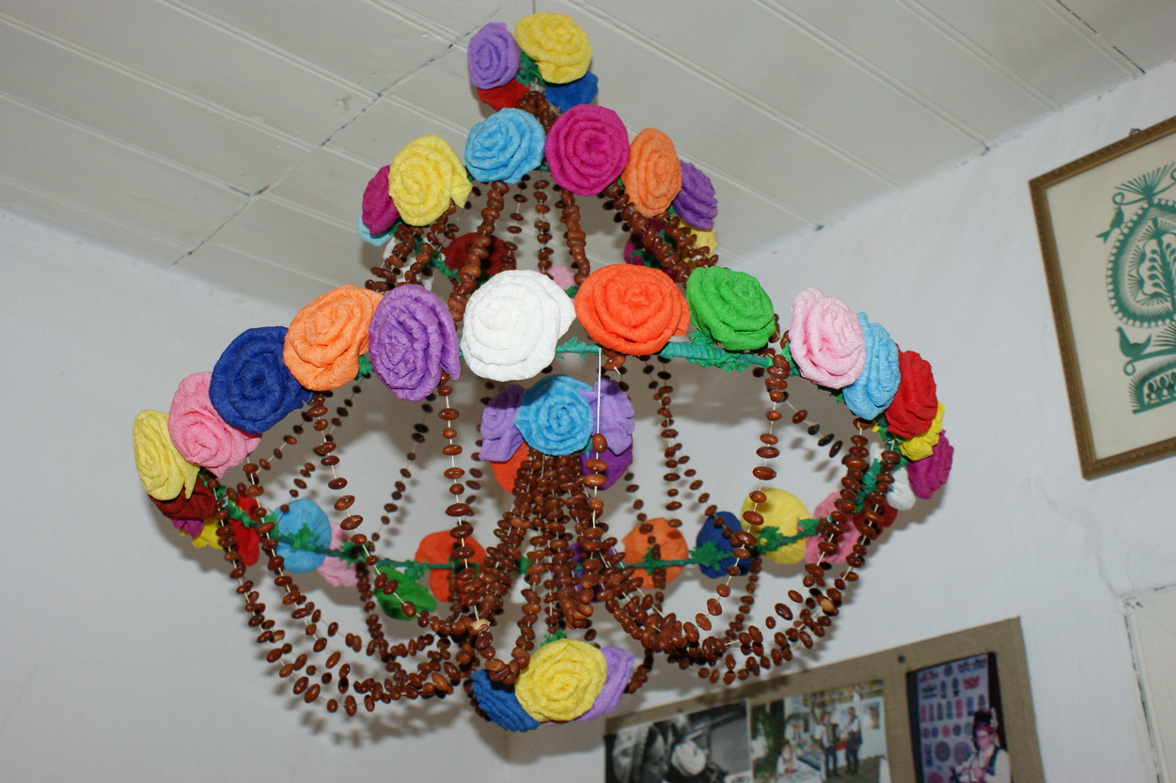
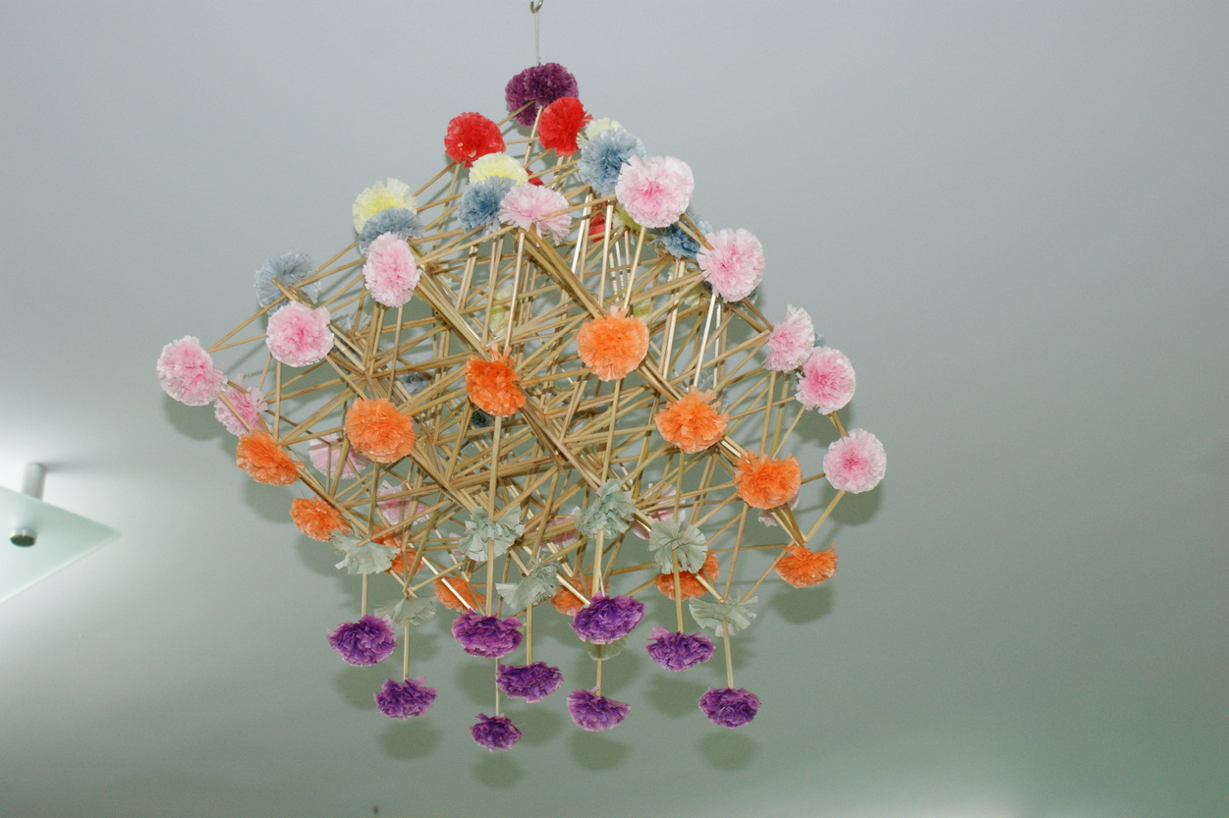
"Kierce" wykonywane z grochu lub fasoli. Do dwóch metalowych obręczy o różnej średnicy przyczepia się bawełniane nici, na które nawleka się przygotowany wcześniej groch. Obręcze dekorowane są kwiatami wykonanymi z kolorowej bibuły.
"Kierce” wykonane ze słomy – wymagają większego nakładu środków i umiejętności. Choć materiału nań nie brakuje, to przygotowanie kryształowej struktury oraz obróbka słomy ma znacznie mniej zwolenników.

Slide 7
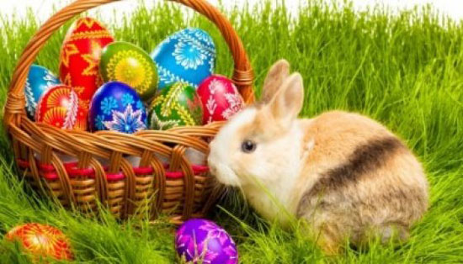
Wierzenia związane z wielkim Tygodniem
Z Wielkim Piątkiem wiąże się szereg wierzeń np. w dzień ten żaden z gospodarzy nie prowadził prac polowych, zwłaszcza siewu, gdyż nie przyniosłoby to z pewnością urodzaju. Radość za to przynosiły w ten dzień opady deszczu wróżące dobre zbiory.
Jednym z ciekawszych zwyczajów na terenie Kurpiowszczyzny, nawiązujących do kultu ognia, było palenie w sobotę przed Wielkanocą przy kościele dużego ogniska. W nim paliło się stare palmy, obrazy, uszkodzone rzeźby i resztki krzyży. Z ogniska zbierany był żar, niesiony do domów by rozniecić go w kuchni w Wielką Niedzielę.
http://www.owwrzos.ta.pl/wielkanoc.html

Slide 8
Malowanki, kraszanki, byczki
Dawniej nie było sztucznych barwników, więc gospodynie do kolorowania wielkanocnych jajek używały barwników naturalnych.
Często mylona z pisankami malowanka to jajko bez wzorków, jednobarwne, farbowane w roślinnych barwnikach. Nazywa się je malowanką, kraszanką lub byczkiem.
Kolor złotawobrązowy uzyskiwano z łupin cebuli. Im więcej łupin, tym kolor był bardziej intensywny. Gotując jajka w wodzie z pokrojonym burakiem z dodatkiem soli, uzyskiwano czerwony barwnik skorupki. Kolor zielony miały jajka ugotowane w liściach pokrzywy lub pędach żyta, fioletowy - w kwiatach maku. Barwę niebieską nadawała gorąca kąpiel w nasionach malwy. Można też było uzyskać czarne jajka, gdy ugotowano je w wywarze kory dębowej lub łupinach orzecha czy wierzbowych baziach.
Każdy z tych kolorów miał przypisane znaczenie. Niebieski i fioletowy symbolizowały koniec postu, zielony, żółty i różowy radość ze zmartwychwstania, a czerwony krew Chrystusa przelaną na krzyżu.

Slide 9
Pisanki, skrobanki
bardzo starym zwyczajem wiosennym jest zwyczaj wykonywania pisanek.
Kurpiowskie pisanki wielkanocne słyną ze swojego piękna. Odznaczają się wielką elegancją, ponieważ cechuje je oszczędność kolorystyczna przy jednoczesnym bogactwie wzoru.
Na terenie puszczy pisanki wykonywane były w dwojaki sposób.
Pierwszym z nich było tzw. pisanie woskiem, drugim – pisanki skrobane.

Slide 10
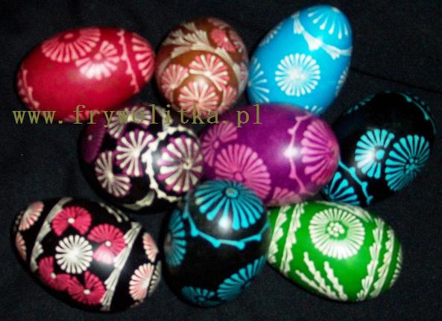
pisanki
Pisanka to jajko zdobione specjalnym pisakiem tzw. „żelazkiem”, czyli patykiem z lejkiem.
Pisanie woskiem polegało na kładzeniu rozpuszczonego wosku cienkim, metalowym pisakiem na powierzchnię jajka wg własnego wzoru.
Wprawna gospodyni nanosiła pisakiem roztopiony wosk, którym wypisywała wzór. Następnie jajko takie zanurzała w barwniku. Po jego wyschnięciu ścierała wosk i otrzymywała na jajku białe motywy na kolorowym tle - składające się z pasków, wiatraczków, stylizowanych kwiatków, listków i wzorów geometrycznych.

Slide 11
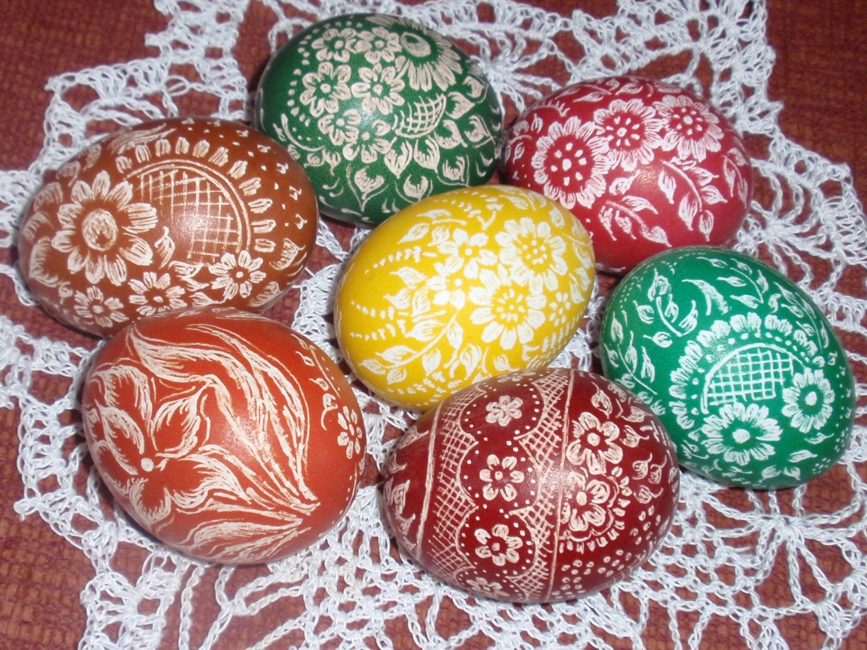
skrobanki
Skrobanki to ufarbowane jajka, które skrobie się ostrym narzędziem. Używano do tego celu szpilek, końskiego hacela lub hufnala (gwóźdź kowalski), wyskrobując piękne motywy kwiatowe.
Pisanki, skrobanki robiono dla własnych dzieci, dla chrześniaków, wręczając im gdy przyszły z życzeniami świątecznymi. Dorosłe dziewczyny darowały pisanki swym narzeczonym.
https://deccoria.pl/

Slide 12
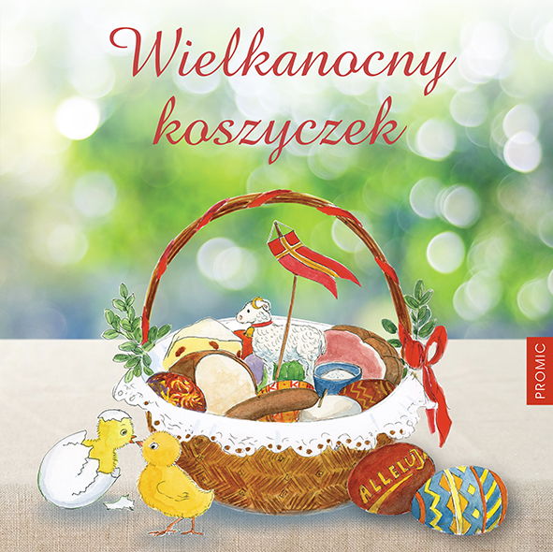
Święconka
Podczas Wielkiej Soboty w kościołach święci się te potrawy, które spożywa się podczas śniadania wielkanocnego. Zwyczaj ten nazywa się święconką.
W pięknie ozdobionych, wiklinowych koszyczkach, przynoszonych do poświęcenia, znajduje się najczęściej baranek – symbol Zmartwychwstałego Chrystusa; mięso i wędliny – na znak, że kończy się post; chrzan, który symbolizuje koniec Męki Pańskiej uwieńczonej Zmartwychwstaniem; masło oznacza dobrobyt, sól, która chroni przed zepsuciem oraz jajka, które symbolizują nowe życie.
Wszystkie te wspaniałości są starannie ułożone, otulone białą serwetą i przystrojone zielonym bukszpanem, barwnikiem, kwiatami, kokardkami…
Z potraw święconych nie można niczego wyrzucić.
Oprócz potraw święci się też wodę, której magiczna moc może przywracać chorym zdrowie, zapewnia szczęśliwe życie. A pokropienie ziemi przed wysiewem zbóż lub sadzeniem ziemniaków wróży urodzaj.

Slide 13
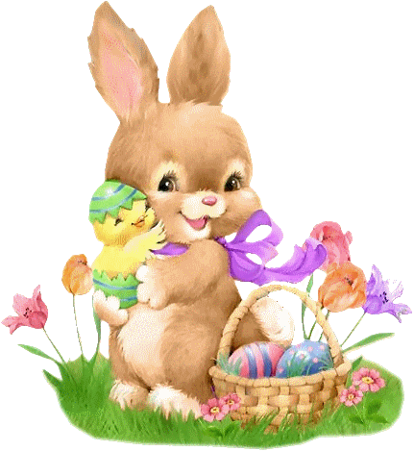
Najpopularniejsza wśród dzieci zabawa polegała na toczeniu naprzeciw siebie dwóch jajek a czyja pisanka przy zderzeniu nie stłukła się - to dziecko wygrywało.
http://fundacjadroga.org/2013/03/25/zyczenia-wielkanocne/

Slide 14
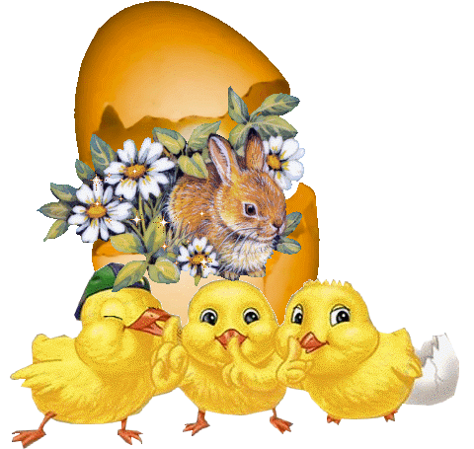
Skorupki święconych pisanek tłuczono i rozsypywano w obejściu zabezpieczając w ten sposób zagrodę przed szkodnikami – myszami, szczurami. Skorupki jaj rozsypywano na polu, by mieć lepsze plony.
https://www.wattpad.com/

Slide 15
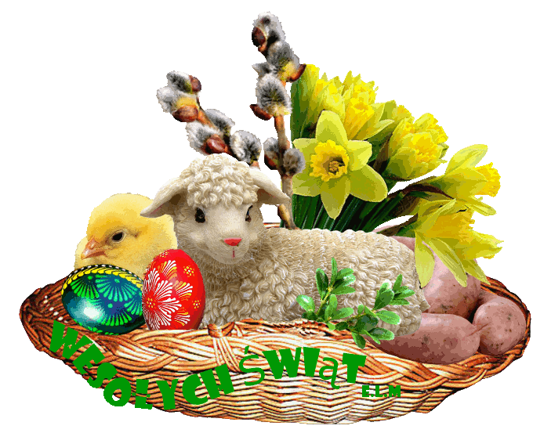
Święcenie pokarmów
Dawniej zawartość święconki nie zmieściłaby się w wielu koszach. Święconka to dziś symboliczna zawartość koszyczka przygotowywana w Wielką Sobotę.
Pokarmy były święcone w pięknie przystrojonych domach, w których mieszkańcy oczekiwali na wizytę księdza.
Dla wygody, trochę później, na terenie Puszczy „święcone” od kilku rodzin niesiono do jednej chałupy. Ustawiano stoły na podwórku a ksiądz objeżdżając parafię święcił pokarmy w koszykach w umówionym miejscu.
Później, podobnie jak dzisiaj, święcenie pokarmów odbywało się na stołach ustawionych na kościelnych placach.

Slide 16
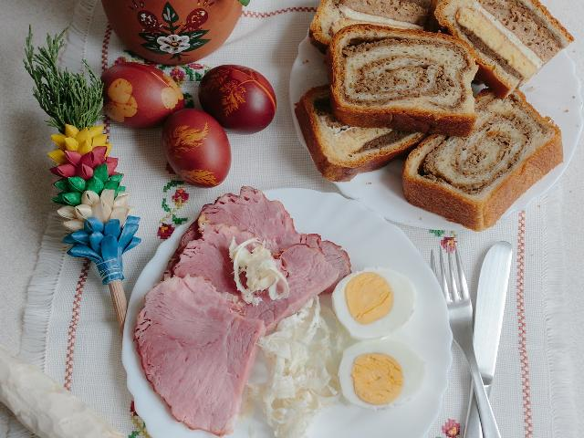
Wielkanoc – Święto Zmartwychwstania
W Wielką Niedzielę dzwony kościelne zapraszają do uczestnictwa w mszy świętej, zwanej rezurekcją. Po niej zasiada się do wielkanocnego śniadania. Wielkanocne, niedzielne śniadanie tradycyjnie rozpoczyna się od dzielenia się jajkiem i składania sobie życzeń.
Jajko jest symbolem odradzającego się życia. Według ludowych wierzeń – poświęcone – umacnia więzi rodzinne i chroni przed złymi wpływami, a jednocześnie zapewnia obfitość, zdrowie i bezpieczeństwo.
Dzień ten upływał głównie na świętowaniu w domu, w gronie rodziny.
Kiedyś liczono jajka na stole wielkanocnym. Jeżeli była liczba parzysta, to oznaczało szybkie zamążpójście panien.
rozpoczyna się od dzielenia się jajkiem i składania sobie życzeń. Wps://beszamel.se.pl/
https://beszamel.se.pl/

Slide 17
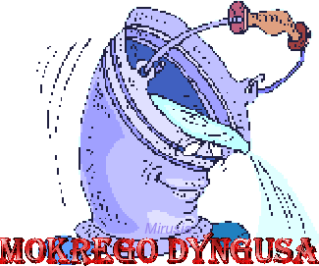
Śmigus - dyngus
Wśród wierzeń lano poniedziałkowych na uwagę zasługuje przekonanie, że w chałupie gdzie polewano się wodą nie będzie pcheł przez cały rok.
Drugie wierzenie wiąże się z pozostaniem w stanie wolnym przez najbliższy rok panny, która nie została oblana w drugi dzień świąt.
Bardzo ciekawym zwyczajem wiosennym związanym z drugim dniem świąt Wielkanocnych jest popularny Śmigus występujący powszechnie na wsi kurpiowskiej. Śmigus-dyngus zwany obecnie lanym poniedziałkiem był pierwotnie zwyczajem magicznym mającym na celu spowodowanie deszczu na zasiane pola. Oblewanie wodą rozpoczynało się we wczesnych godzinach porannych. Używano do tego celu butelek, kwart, wiader a także przemyślnie skonstruowanych sikawek drewnianych. Wypełniano je wodą, którą wypychano za pomocą tłoka długim, wąskim strumieniem. Wodą oblewano się wzajemnie, choć w niektórych wsiach puszczańskich panował zwyczaj, iż w drugi dzień świąt mężczyźni oblewali kobiety a następnego dnia odwrotnie: kobiety oblewały mężczyzn. Z dyngusem łączy się zwyczaj, iż oblana przez chłopca dziewczyna, jeżeli jej się podobał, obdarowywała go pisankami.
https://pl.pinterest.com/

Slide 18
DZIĘKUJĘ ZA UWAGĘ
Literatura
Kuźmińska M., Święta z Tradycją
Źródła multimedialne:
pokochajkurpie.eu

